Slide 1



KIỂM TRA BÀI CŨ

Slide 2


1
Điền số
< 1
a/ < 1 b/ < 1 c/ < 1 d/ < 1
1
0
2
3

Slide 3
>
<
=
2
?
5
5
a/ b/ c/
>
<
=

Slide 4
3
Điền số thích hợp vào ô trống
1
3
4
7
8
10
0 |  | 2 |  |  | 5 | 6 |  |  | 9

Slide 5






TOÁN
PHÉP CỘNG TRONG PHẠM VI 3

Slide 6



I - GIỚI THIỆU PHÉP CỘNG
BẢNG CỘNG TRONG PHẠM VI 3

Slide 7
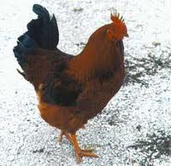
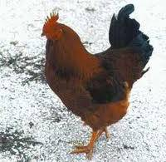
1
+
1
=
2
một cộng một bằng hai

Slide 8
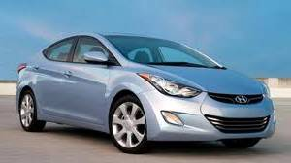
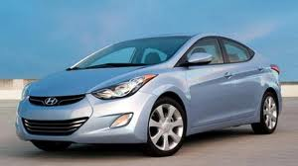
2
+
1
=
3
hai cộng một bằng ba

Slide 9
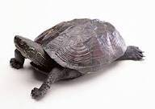
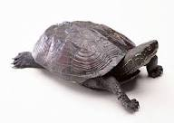
1
+
2
=
3
một cộng hai bằng ba

Slide 10



Hoan hô! Tôi đã học thuộc rồi!
1
+
1
=
2
2
+
1
=
3
1
+
2
=
3

Slide 11
1
2
3
2
+
1
=
3

Slide 12
2
1
3
2
+
1
=
3
1
+
2
=
3

Slide 13



II - Hướng dẫn học sinh thực hành

Slide 14
1
Tính
1 + 1 = 1 + 2 = 2 + 1 =
2
3
3

Slide 15
1
Tính
2
Tính
1
1
2
+
+
+
1
2
1
___
___
___
2
3
3

Slide 16
1
Tính
2
Tính
3
Nối phép tính với số thích hợp
1 + 2
1 + 1
2 + 1
1
2
3

Slide 17

CẢM ƠN QUÝ THẦY CÔ VÀ CÁC EM

